Slide 1
Mengenlehre Verknüpfungen von Mengen (inkl. VENN-Diagramm)

Slide 2
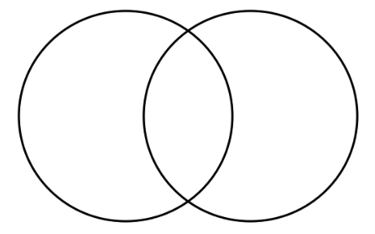
1] Durchschnittsmenge
$∩ ="GESCHNITTEN"$
$$A∩B= \left\{x\left|x∈A und x∈B\right.\right\}$$
…ist die Menge aller Elemente die in A und in B enthalten sind.
Beispiel:
$$A=\left\{1;2;3;4\right\};B=\{4;5;6\}$$

Slide 3
2] Vereinigungsmenge
$$∪ ="VEREINIGT"$$
$$A∪B= \left\{x∈A oder x∈B\right\}$$
…ist die Menge aller Elemente die in A oder in B liegen (oder in beiden!).
Beispiel:
$$A=\left\{1;2;3;4\right\};B=\{4;5;6\}$$

Slide 4
3] Differenzmenge
$$\backslash ="OHNE"$$
$$A∖B=\left\{x\left|x∈A und x∉B\right.\right\}$$
…ist die Menge aller Elemente die in A liegen, aber nicht in B liegen.
Beispiel:
$$A=\left\{1;2;3;4\right\};B=\{4;5;6\}$$

Slide 5
Bsp. 1) Gegeben sind die Mengen$A=\left\{1;4;5;9\right\}$, $B=\left\{x∈ℕ | 1≤x<6\right\};$ $C=\left\{1;9;11\right\} und D=\left\{x∈ℤ |−3<x≤4\right\}$.
$$A∪B=$$
$$C∩D=$$
$$D \backslash C=$$
$$B∪C=$$

Slide 6
Bsp. 1) Gegeben sind die Mengen$A=\left\{1;4;5;9\right\}$, $B=\left\{x∈ℕ | 1≤x<6\right\};$ $C=\left\{1;9;11\right\} und D=\left\{x∈ℤ |−3<x≤4\right\}$.
$$\left(A∩B\right)∩\left(C∩D\right)=$$
$$B \backslash \left(A∪C\right)=$$

Slide 7
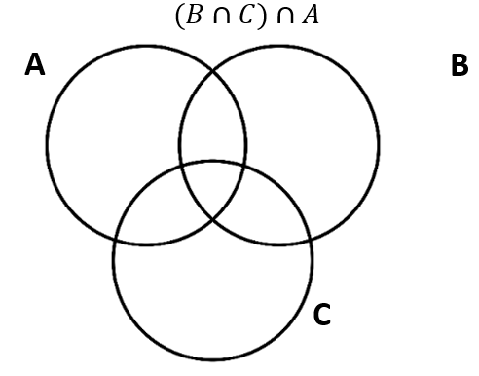
Bsp. 2) Stelle folgende Mengenverknüpfungen durch Anmalen der entsprechenden Fläche im Venn-Diagramm dar.

Slide 8
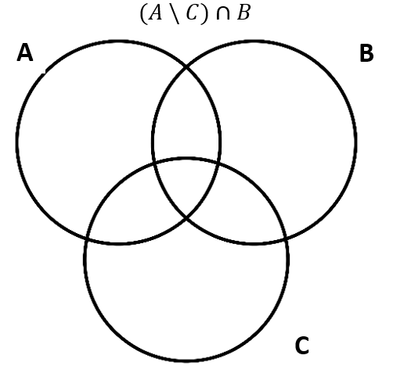
Bsp. 2) Stelle folgende Mengenverknüpfungen durch Anmalen der entsprechenden Fläche im Venn-Diagramm dar.

